Slide 1
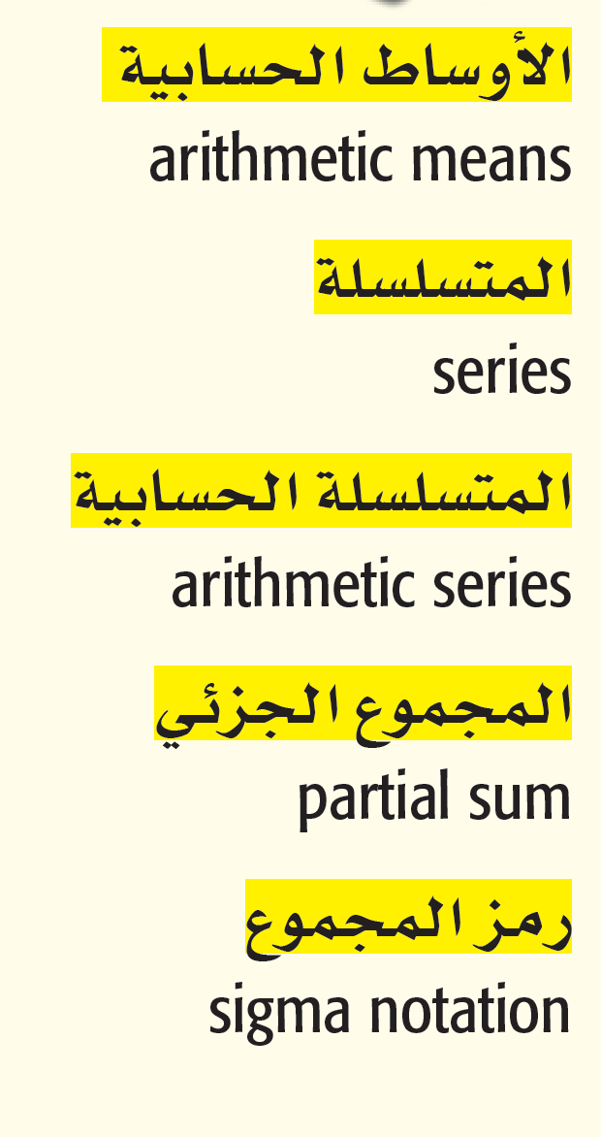
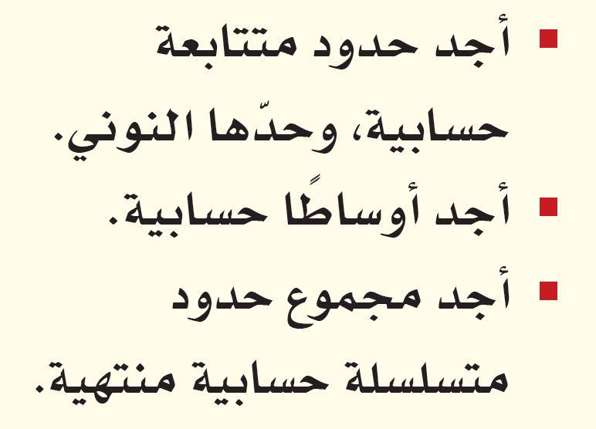
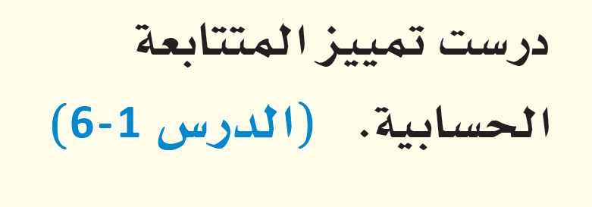
المفردات
الآن
فيما سبق

Slide 2
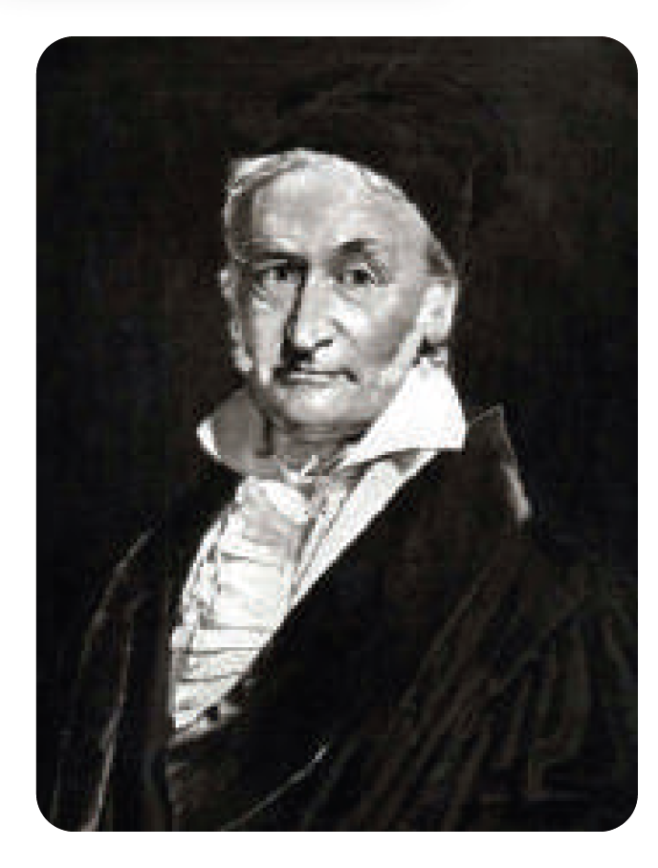
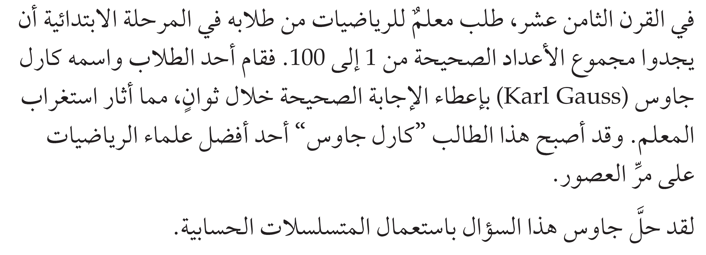
لمــــــــــــــــــــــــــــــــاذا

Slide 3


Slide 4
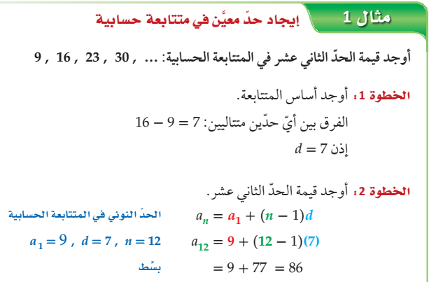

Slide 5
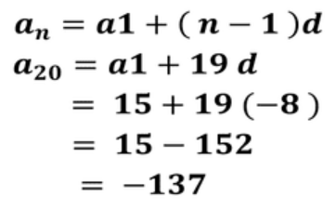
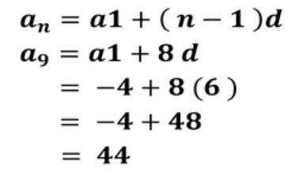
تحقق من فهمك

Slide 6
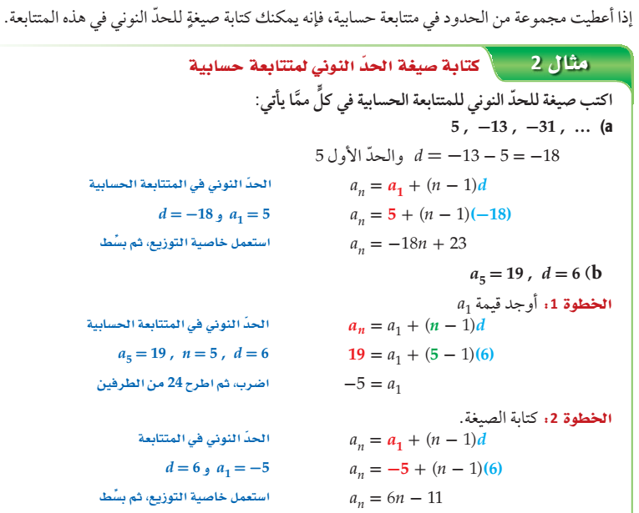
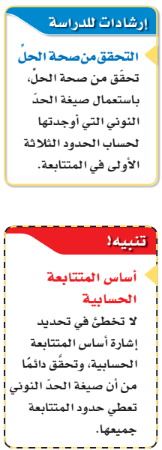

Slide 7


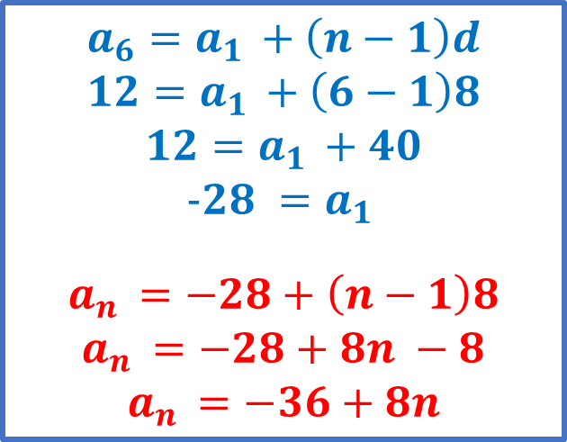
تحقق من فهمك
$$a_{6}=a_{1 }+\left(n−1\right)d$$
$$12=a_{1 }+\left(6−1\right)8$$
$$12=a_{1 }+40$$
$$−28 =a_{1 }$$
$$a_{n }=−28+\left(n−1\right)8$$
$$a_{n }=−28+8n −8$$
$$a_{n }=−36+8n$$

Slide 8
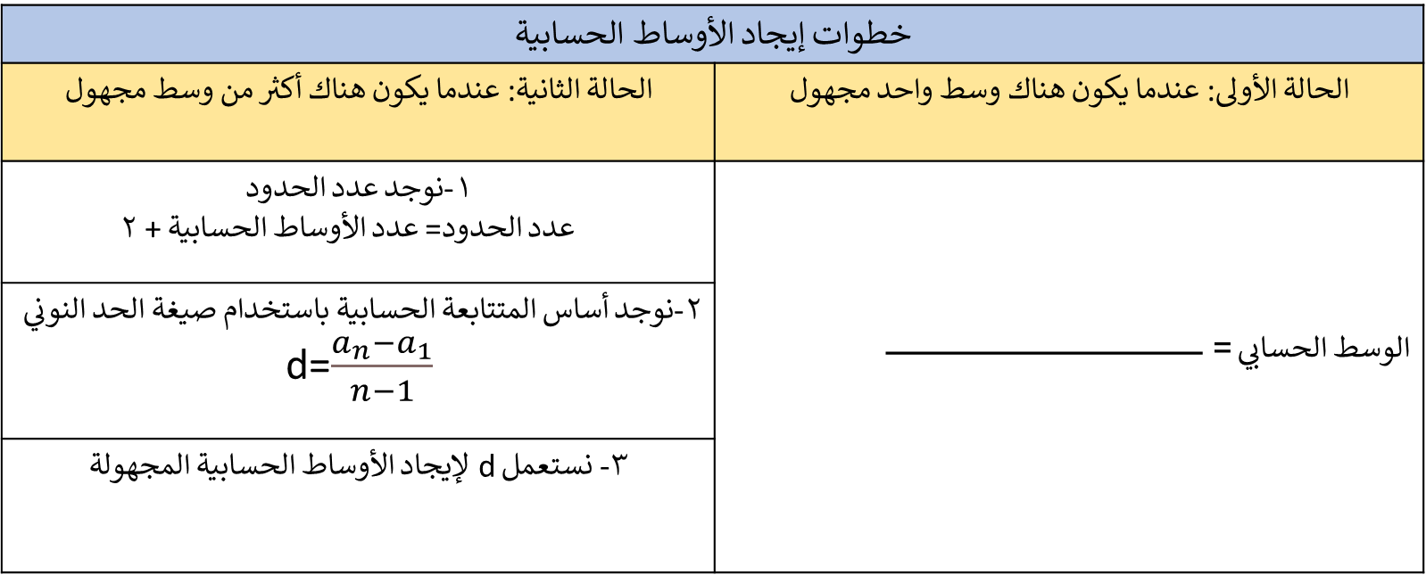
الأوساط الحسابية: هي الحدود الواقعة بين حدين غير متتالين في متتابعة حسابية
خطوات إيجاد الأوساط الحسابية
الحالة الأولى: عندما يكون هناك وسط واحد مجهول | الحالة الثانية: عندما يكون هناك أكثر من وسط مجهول
الوسط الحسابي = ـــــــــــــــــــــــــــــــــــــــــــــ | 1-نوجد عدد الحدود عدد الحدود= عدد الأوساط الحسابية + 2
 | 2-نوجد أساس المتتابعة الحسابية باستخدام صيغة الحد النوني d=$\frac{a_{n}−a_{1}}{n−1}$
 | 3- نستعمل d لإيجاد الأوساط الحسابية المجهولة
مجموع الحدين
2

Slide 9
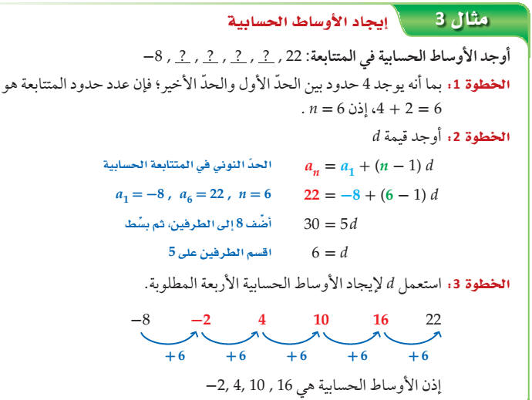

Slide 10
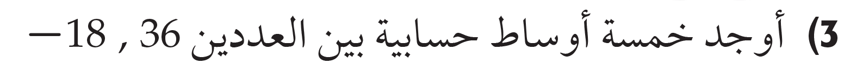
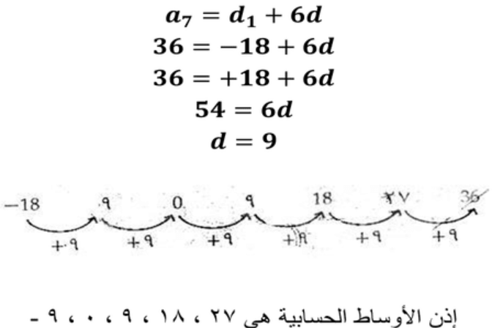
تحقق من فهمك

Slide 11
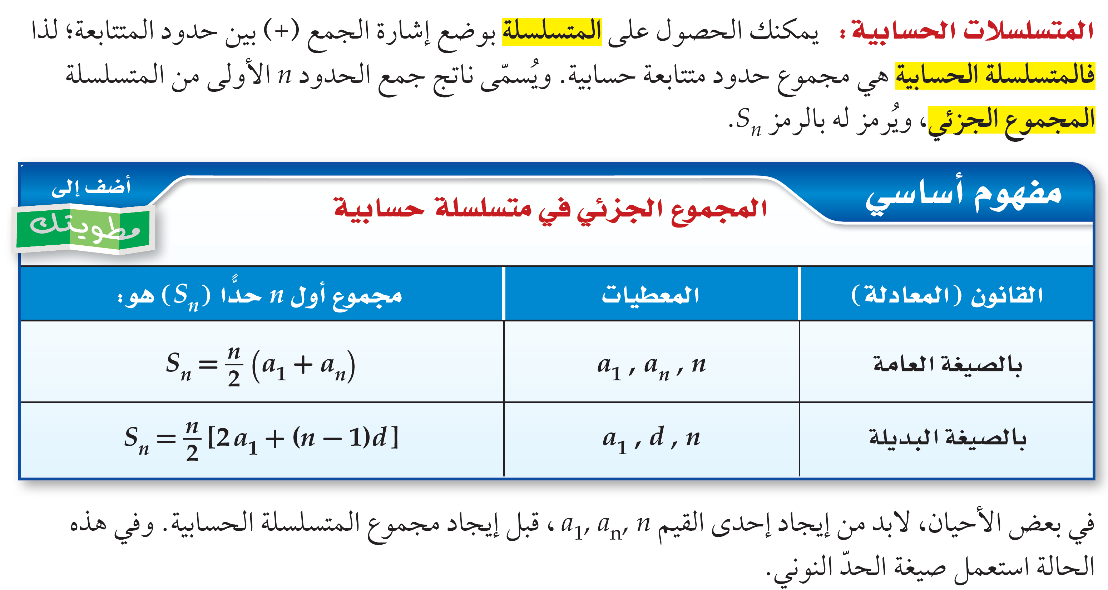

Slide 12
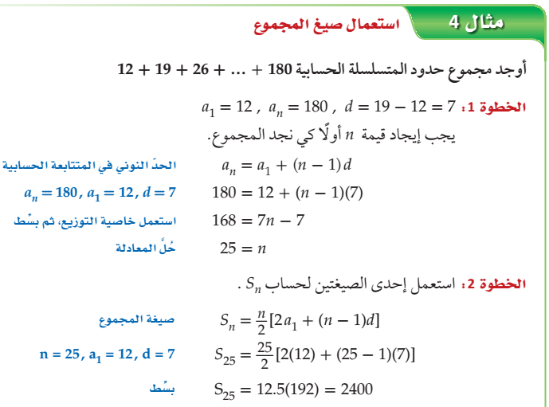
تذكر أن :

Slide 13

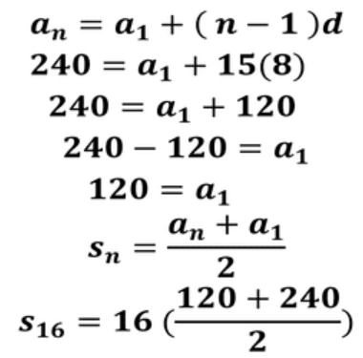
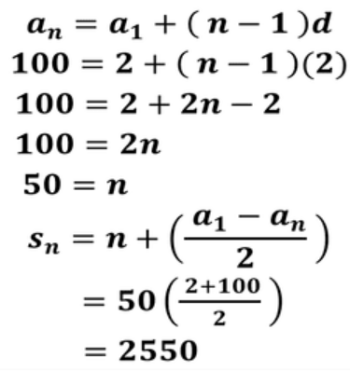

تحقق من فهمك

Slide 14
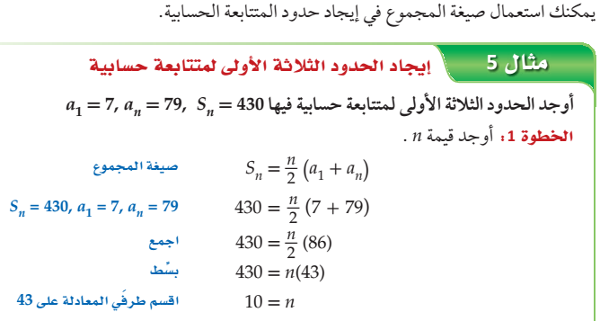
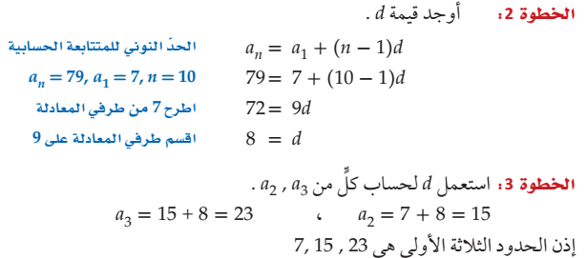

Slide 15

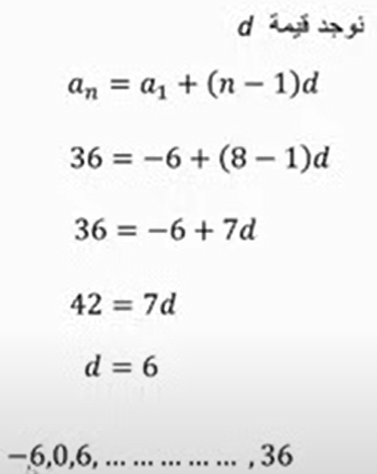
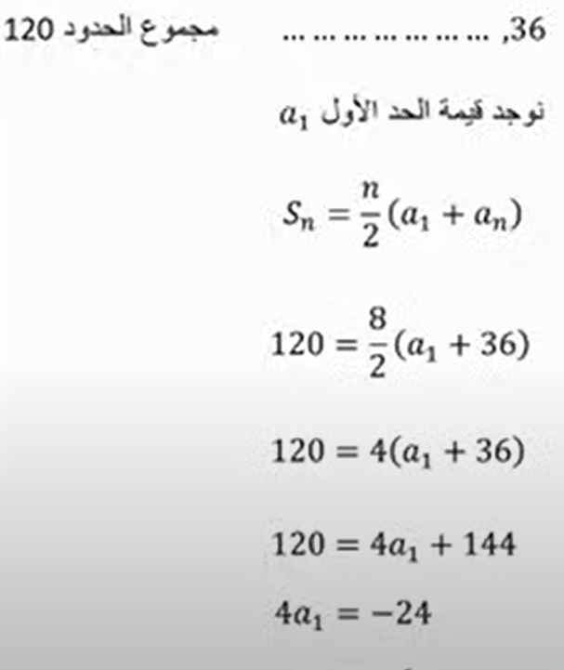
تحقق من فهمك

Slide 16

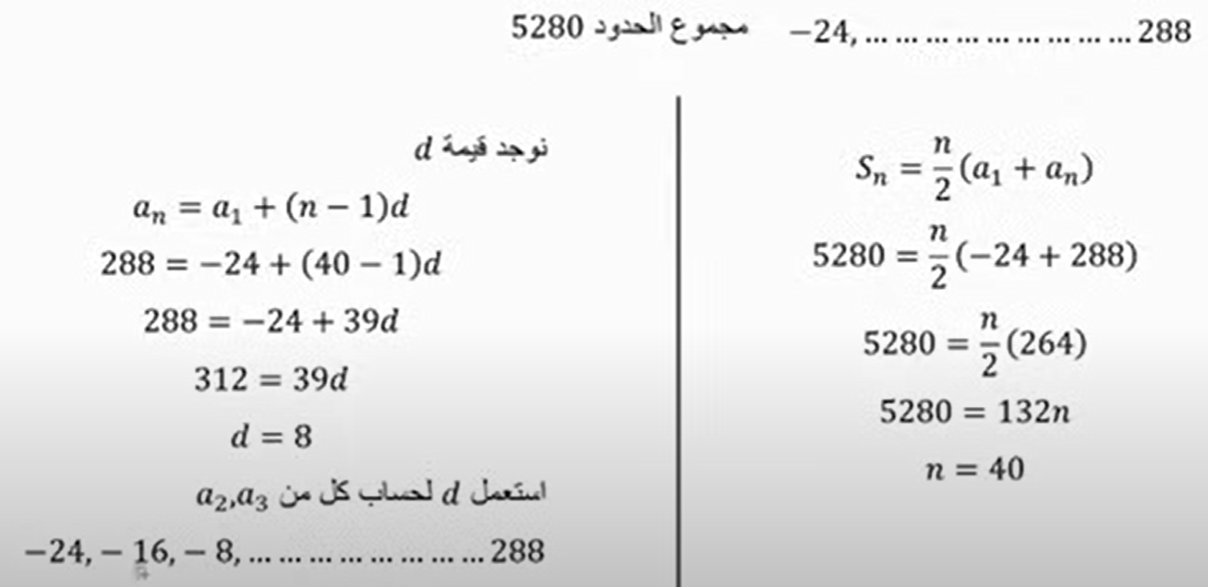
تحقق من فهمك

Slide 17
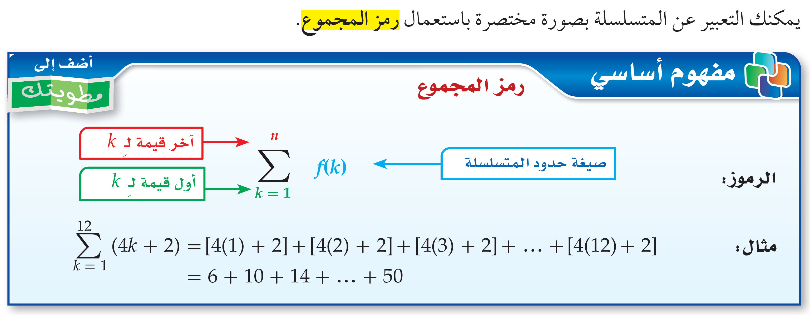

Slide 18
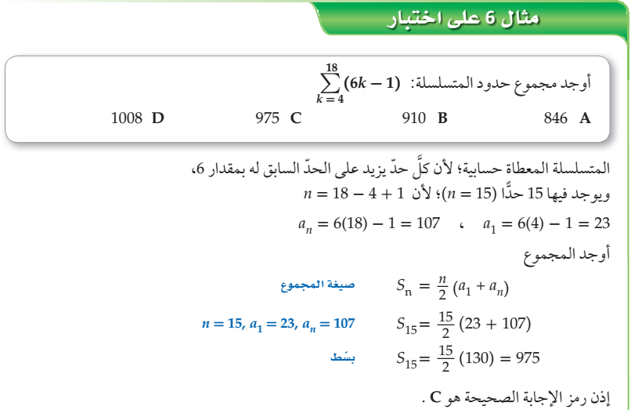
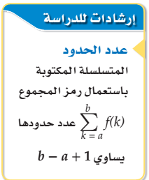

Slide 19
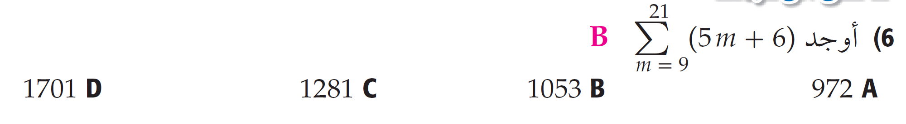
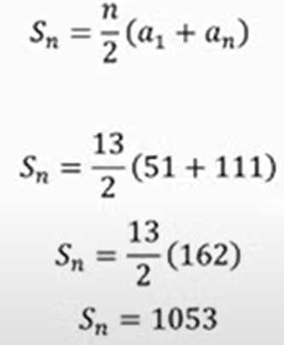
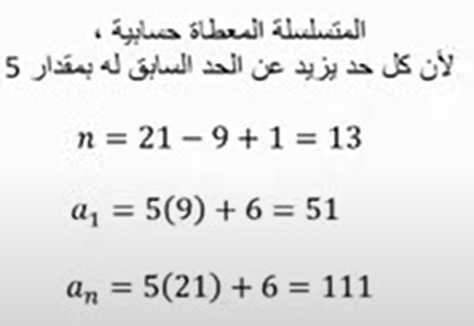
تحقق من فهمك

Slide 20
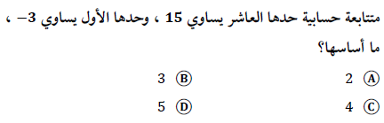
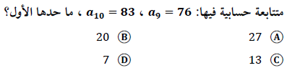
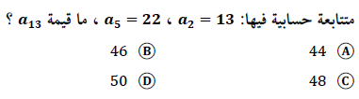
تحصيلي

Slide 21
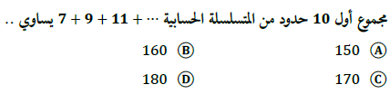
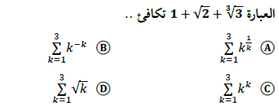
تحصيلي

Slide 22
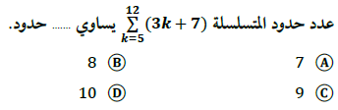
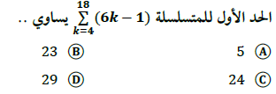
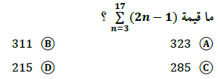
تحصيلي

